Slide 1
Spijsvertering
Fysiologie (De werking van)

Slide 2
Terugblik
Wat waren de 3 taken van het spijsverteringsstelsel?

Slide 3
Taken spijsverteringsstelsel
1. Transport 2. Toevoer voedingsstoffen naar het bloed 3. Het verwijderen van reststoffen

Slide 4
Wat is de functie van
De dikke darm?
De maag?

Slide 5
Vertering van voedsel
Amylase: Enzym wat zetmeel afbreekt
Speeksel: Maakt voedsel half-vloeibaar
Slikken: Voedsel verlaat de bek en wordt getransporteerd naar de maag via de slokdarm. Hoe heten de bewegingen die de slokdarm maakt?

Slide 6
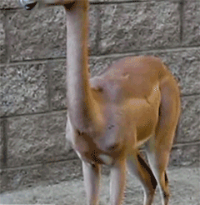
Slokdarm
Peristaltische bewegingen

Slide 7
Vertering in de maag
Pepsine is een actieve vorm van het enzym pepsinogeen Wanneer pepsinogeen in contact komt met zoutzuur (HCl) wordt het Pepsine.
Splitsen eiwitmoleculen
Gesplist eiwitmolecuul = aminozuur
De maag doet niks met vloeistoffen

Slide 8
Opname door de darmen
Aminozuren worden opgenomen door de darmen
Bloedvaten geven de aminozuren aan lichaamscellen
Aminozuren dienen als bouwmateriaal voor eiwitten die nodig zijn in het lichaam.

Slide 9
De maag heeft honger!
Verlengde merg in de hersenen
Start signaal voor verteren
Receptoren (Chemo en pressor)
Activatie van receptoren zorgt voor: - Zoutzuur en pepsine productie

Slide 10
De maaguitgang
Opent na vertering
Maagspieren duwen
Vraag: Wat wordt sneller verteerd en waarom? A. Fijngemalen voeding B. Grotere brokken

Slide 11
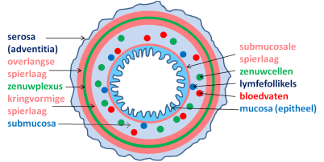
De vier lagen van de darmwand
Slijmvlies aan de binnenkant
Spierlaag 1
Spierlaag 2
Serosa: Membraan waar verteringssappen uitkomen. De Serosa is onderdeel van het Lamina Visceralis van het Peritoneum.

Slide 12
Onder het darmslijmvlies
Lymfocyten (Witte bloedcellen) - Dienen voor bescherming tegen bacterien.
Macrofagen (Vertaling: Veel vraten!) - Eet letterlijk indringers op

Slide 13
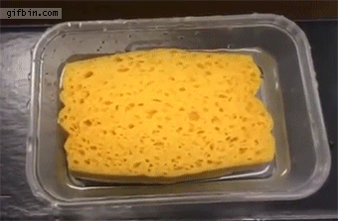
De dunne darm ‘resorbeerd’
Kliercellen: produceren verteringsenzymen en basen. Verkleinde voedingsstoffen worden opgenomen en afgegeven.

Slide 14
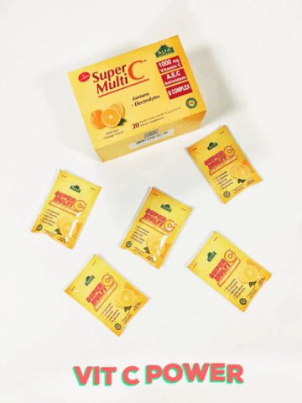
Niet verkleinde voedingsstoffen
(Moleculen) - Vitaminen
Mineralen
Sporenelementen
Worden zonder bewerking geresorbeerd.

Slide 15
De volgend keer:
Verteringssappen
Afbraakproducten
Poep

Slide 16
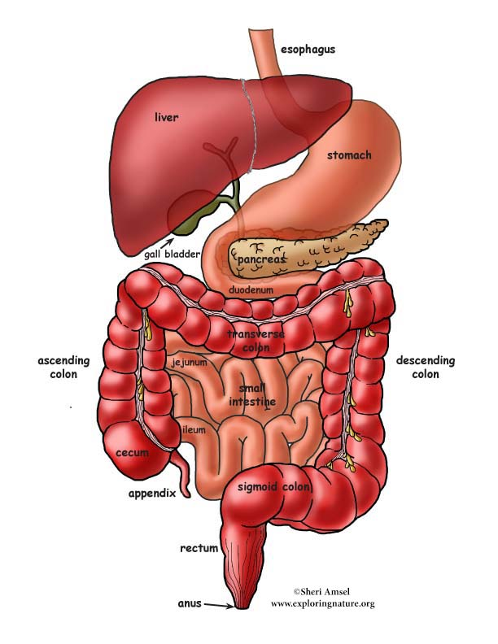
Maagdarm kanaal
1. Zoek een foto van een maagdarmkanaal van een zelf gekozen (zoog) dier.
2. Teken de foto schematisch na
3. Label ALLE onderdelen van het maagdarmkanaal Deze opdracht voer je alleen en in stilte uit ☺

